Slide 1

MÓDULO 1 · ENTIENDE LA ELECTRICIDAD DE LA MOTO
Clase 1
Electricidad aplicada a la moto y multímetro sin miedo
Sales midiendo voltaje, resistencia, corriente y caída de tensión en una moto real sin riesgo de dañar nada.
Prof. José Luis Orozco Cuautle
Electrónica y Servicio · electronicayservicio.com
Notes:
Bienvenida a la Clase 1: Electricidad aplicada a la moto y multímetro sin miedo. Promesa: Sales midiendo voltaje, resistencia, corriente y caída de tensión en una moto real sin riesgo de dañar nada. Recuerda las reglas: cámara opcional, preguntas en el chat y práctica con moto real.

Slide 2

Objetivos y agenda de hoy
Al terminar la clase podrás:
Agenda · 90 minutos
Explicar el sistema eléctrico de una moto en cuatro bloques: genera, guarda, controla y consume.
Aplicar la ley de Ohm y la potencia para calcular consumos y elegir fusibles.
Medir voltaje, resistencia, continuidad y corriente con el multímetro de forma segura.
Ejecutar una prueba de caída de tensión en un cable de tierra y en un positivo.
0–10 | Bienvenida, reglas del curso y diagnóstico rápido del grupo
10–30 | El sistema eléctrico en bloques y las tres magnitudes (V, A, Ω)
30–45 | Ley de Ohm y potencia con consumos reales de una moto
45–70 | Multímetro en vivo: voltaje, ohms, continuidad, corriente y pinza
70–82 | Ejercicio en vivo: caída de tensión en tierra y positivo
82–90 | Repaso, errores comunes y tarea de la semana
Notes:
Objetivos: Explicar el sistema eléctrico de una moto en cuatro bloques: genera, guarda, controla y consume. / Aplicar la ley de Ohm y la potencia para calcular consumos y elegir fusibles. / Medir voltaje, resistencia, continuidad y corriente con el multímetro de forma segura. / Ejecutar una prueba de caída de tensión en un cable de tierra y en un positivo.. Agenda: 0–10 Bienvenida, reglas del curso y diagnóstico rápido del grupo; 10–30 El sistema eléctrico en bloques y las tres magnitudes (V, A, Ω); 30–45 Ley de Ohm y potencia con consumos reales de una moto; 45–70 Multímetro en vivo: voltaje, ohms, continuidad, corriente y pinza; 70–82 Ejercicio en vivo: caída de tensión en tierra y positivo; 82–90 Repaso, errores comunes y tarea de la semana.

Slide 3
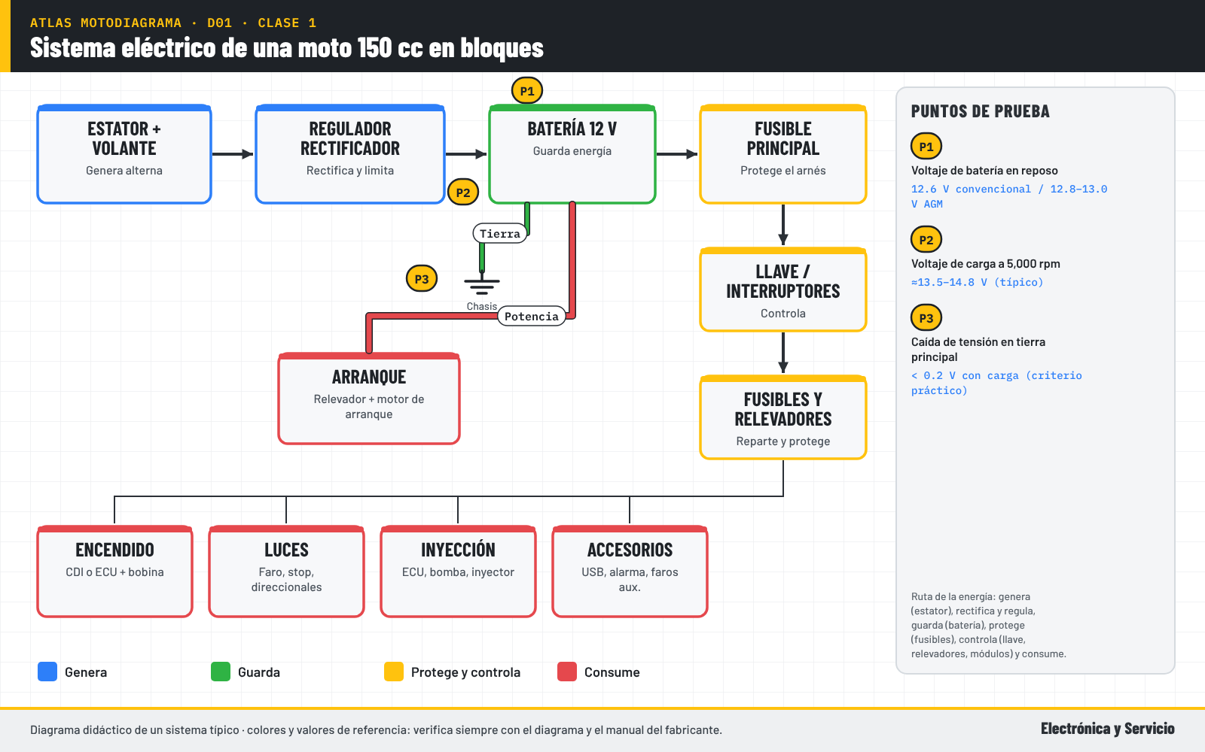
1.1 El sistema eléctrico de la moto en un vistazo
Idea clave Toda moto genera, guarda, controla y consume energía; ubica cada pieza en uno de esos bloques.
Genera: estator y volante magnético (o alternador en motos grandes).
Guarda: batería de plomo-ácido, AGM o litio; algunas motos de pedal funcionan sin ella.
Controla: llave, fusibles, relevadores, CDI o ECU, interruptores de manubrio.
Consume: encendido, luces, motor de arranque, bomba, inyector y accesorios.
Notes:
El sistema eléctrico de la moto en un vistazo
IDEA CLAVE: Toda moto genera, guarda, controla y consume energía; ubica cada pieza en uno de esos bloques.
Antes de medir hay que saber qué estamos midiendo. La moto tiene un sistema eléctrico pequeño pero completo: un generador de corriente alterna montado en el cigüeñal, un regulador-rectificador que la convierte en corriente directa y la limita, una batería que guarda energía para el arranque y un conjunto de consumidores controlados por interruptores, relevadores y módulos. Cuando el alumno entiende estos cuatro bloques, cualquier falla se reduce a preguntar en qué bloque se rompió la cadena. Esa pregunta ordena todo el diagnóstico.
En la práctica del taller esto ahorra horas. Si la batería se descarga en la calle, el problema puede estar en el bloque que genera (estator o regulador), en el que guarda (batería sulfatada) o en el que consume (un accesorio que se queda prendido). En lugar de cambiar la batería por costumbre, el técnico mide en cada bloque y decide con datos. Este curso sigue siempre ese orden y lo vas a usar en todas las clases. Anótalo en la orden de servicio desde el primer día.
DILO ASÍ: La moto es como una casa con tinaco: el estator es la bomba que sube el agua, la batería es el tinaco y los focos y la bobina son las llaves que abren el agua.
IMAGEN SUGERIDA: Diagrama de bloques de una moto 150 cc: estator → regulador → batería → fusible → llave → consumidores, con colores por bloque.

Slide 4

1.2 Voltaje, corriente y resistencia con ejemplos del taller
Idea clave El voltaje empuja, la corriente circula y la resistencia frena; sin circuito cerrado no hay flujo.
Espacio para imagen
Foto de batería de moto con multímetro marcando 12.6 V y un foco encendido conectado con caimanes.
Voltaje (V): presión eléctrica; la batería de moto tiene 12 V nominales.
Corriente (A): cantidad que circula; un faro halógeno de 35 W consume ≈3 A.
Resistencia (Ω): oposición al paso; un mal contacto agrega resistencia y calor.
Circuito: fuente → protección → control → carga → tierra. Si se abre, se apaga.
Notes:
Voltaje, corriente y resistencia con ejemplos del taller
IDEA CLAVE: El voltaje empuja, la corriente circula y la resistencia frena; sin circuito cerrado no hay flujo.
Estas tres palabras se usan mal todos los días en el taller. El voltaje es la diferencia de presión eléctrica entre dos puntos; por eso siempre se mide entre dos puntas. La corriente es el flujo que realmente hace trabajar a la bobina, al foco o al motor de arranque, y solo existe si el circuito está cerrado desde el positivo hasta la tierra. La resistencia es todo lo que se opone a ese flujo: el filamento de un foco, la bobina de un relevador o un conector sulfatado.
El error más común es pensar que si hay 12 V hay corriente. Un cable roto por dentro puede marcar 12 V sin carga y no dejar pasar los amperes que necesita el motor de arranque. Por eso en este curso vamos a medir voltaje con el circuito trabajando. Recuerda la ruta del circuito: fuente, fusible, interruptor o relevador, consumidor y regreso a tierra por el chasis o por un cable. Cualquier eslabón flojo cambia la medición. Por eso medimos en el punto exacto y con carga.
DILO ASÍ: El voltaje es la presión de la manguera, la corriente es el agua que sale y la resistencia es pisar la manguera.
IMAGEN SUGERIDA: Foto de batería de moto con multímetro marcando 12.6 V y un foco encendido conectado con caimanes.

Slide 5

1.3 Ley de Ohm y potencia: calcula consumos y fusibles
Idea clave Con V = I × R y P = V × I calculas cuánta corriente pide un accesorio y qué fusible le toca.
1
2
Espacio para imagen
Tabla visual con consumos típicos: faro 35/55 W, direccional 10 W, bomba de combustible, cargador USB, con su corriente calculada.
Corriente = potencia ÷ voltaje: un faro de 55 W a 12 V pide ≈4.6 A.
Fusible: un poco arriba del consumo real, nunca para "aguantar todo".
3
4
Un cable delgado con mucha corriente se calienta y derrite el conector.
Suma consumos antes de instalar accesorios: el estator tiene un límite.
Notes:
Ley de Ohm y potencia: calcula consumos y fusibles
IDEA CLAVE: Con V = I × R y P = V × I calculas cuánta corriente pide un accesorio y qué fusible le toca.
La ley de Ohm relaciona las tres magnitudes: el voltaje es igual a la corriente por la resistencia. La fórmula de potencia dice que los watts son voltaje por corriente. Con estas dos fórmulas el técnico deja de adivinar. Si un cliente quiere dos faros auxiliares LED de 40 W cada uno, la cuenta es 80 W entre 12 V, aproximadamente 6.7 A. Ese dato dice qué calibre de cable usar, qué fusible poner y si el sistema de carga lo va a aguantar.
En motos chicas esto es crítico porque el estator entrega pocos watts de sobra. Si se instalan accesorios sin calcular, la batería se descarga en recorridos de ciudad y el cliente culpa a la batería nueva. El fusible protege el cable, no al aparato: se elige ligeramente por encima del consumo normal. Poner un fusible más grande o un alambre en su lugar es la forma más rápida de quemar un arnés completo. Haz la cuenta en voz alta con el cliente: genera confianza.
DILO ASÍ: Los watts son el gasto, los volts son tu sueldo y los amperes son cuántas monedas salen de la bolsa.
IMAGEN SUGERIDA: Tabla visual con consumos típicos: faro 35/55 W, direccional 10 W, bomba de combustible, cargador USB, con su corriente calculada.

Slide 6

1.4 Multímetro: mide voltaje de la forma correcta
Idea clave Punta negra en COM, roja en V, escala DC y mide entre dos puntos con el circuito trabajando.
Espacio para imagen
Multímetro con punta negra en COM y roja en V, puntas tipo aguja entrando por atrás de un conector de 3 pines.
Selecciona VDC (o V con línea recta); en motos se mide casi todo en DC.
Voltaje de batería: puntas en los bornes, no en las abrazaderas.
Mide con carga: luces encendidas o dando marcha revela malos contactos.
Usa puntas tipo aguja por detrás del conector, sin perforar el aislamiento.
Notes:
Multímetro: mide voltaje de la forma correcta
IDEA CLAVE: Punta negra en COM, roja en V, escala DC y mide entre dos puntos con el circuito trabajando.
El voltímetro se conecta en paralelo, es decir, sin abrir el circuito: una punta en el punto que quieres revisar y la otra en tierra o en el otro extremo del componente. La punta negra siempre va al borne COM y la roja al borne de voltaje. En motos casi todo es corriente directa, salvo la salida del estator y algunas luces de motos chicas, que se miden en corriente alterna. Si la pantalla muestra un signo menos, solo invertiste las puntas; no pasa nada.
La medición útil se hace con el circuito trabajando. Una batería puede marcar 12.6 V en reposo y caer a 8 V al dar marcha. Por eso, cuando revises la alimentación de un relevador, de la bobina o de la ECU, hazlo con la llave encendida y el consumidor activo. Para no dañar conectores, usa puntas tipo aguja por la parte trasera del conector, en el sentido del cable. Perforar el aislamiento deja una entrada de agua que provocará sulfato meses después.
DILO ASÍ: Medir voltaje sin carga es como revisar la presión de una llanta ponchada sin subirle peso: parece bien hasta que se usa.
IMAGEN SUGERIDA: Multímetro con punta negra en COM y roja en V, puntas tipo aguja entrando por atrás de un conector de 3 pines.

Slide 7

1.5 Resistencia y continuidad sin quemar nada
Idea clave El ohmímetro solo se usa con el circuito desconectado: nunca midas ohms donde hay voltaje.
Espacio para imagen
Multímetro en escala de ohms midiendo entre dos cables amarillos de un estator desconectado, con lectura 0.4 Ω.
Desconecta la batería o el conector antes de medir resistencia.
Junta las puntas: resta ese valor (0.1–0.3 Ω) a mediciones bajas.
Continuidad confirma que un cable no está abierto, no que soporte corriente.
Aislamiento: un devanado no debe tener continuidad a tierra (infinito, OL).
Notes:
Resistencia y continuidad sin quemar nada
IDEA CLAVE: El ohmímetro solo se usa con el circuito desconectado: nunca midas ohms donde hay voltaje.
El ohmímetro inyecta una pequeña corriente propia y calcula la resistencia. Si en el circuito ya hay voltaje, la lectura es falsa y se puede dañar el multímetro o un módulo. Por eso la regla es desconectar el componente o la batería. Antes de medir valores bajos, como el devanado de un estator o el primario de una bobina, junta las puntas y anota lo que marca el multímetro solo; ese valor se resta, porque en mediciones de décimas de ohm cambia el diagnóstico.
La continuidad es útil para encontrar cables abiertos o para identificar qué pin va con qué color, pero tiene un límite: un cable con un solo hilo de cobre sano marca continuidad perfecta y aun así no puede llevar la corriente del motor de arranque. Ese problema lo encuentra la prueba de caída de tensión. También usaremos el ohmímetro para la prueba de aislamiento: los devanados del estator y de las bobinas no deben tener continuidad hacia el chasis. Si la tienen, están en corto a tierra.
DILO ASÍ: La continuidad te dice que hay camino; no te dice si el camino es una carretera o una vereda.
IMAGEN SUGERIDA: Multímetro en escala de ohms midiendo entre dos cables amarillos de un estator desconectado, con lectura 0.4 Ω.

Slide 8

1.6 Corriente: amperímetro en serie y pinza amperimétrica
Idea clave El amperímetro se pone en serie abriendo el circuito; la pinza mide sin desconectar.
1
2
Espacio para imagen
Pinza amperimétrica DC abrazando el cable rojo del motor de arranque, pantalla marcando 48 A durante la marcha (ejemplo ilustrativo).
Mueve la punta roja al borne de A o mA antes de medir corriente.
Nunca pongas el amperímetro en paralelo con la batería: es un corto.
3
4
La pinza DC mide arranque, carga y consumos sin abrir el circuito.
Pon en cero la pinza (botón ZERO) antes de abrazar el cable.
Notes:
Corriente: amperímetro en serie y pinza amperimétrica
IDEA CLAVE: El amperímetro se pone en serie abriendo el circuito; la pinza mide sin desconectar.
Para medir corriente con el multímetro hay que abrir el circuito y hacer que toda la corriente pase por el aparato. Eso implica cambiar la punta roja al borne de amperes o miliamperes y conectar el multímetro en serie, como si fuera un tramo de cable. El error clásico es dejar la punta en el borne de amperes y luego medir voltaje de batería: eso es un corto directo que funde el fusible interno del multímetro o algo peor. Haz de esto un hábito: al terminar de medir corriente, regresa la punta a V.
La pinza amperimétrica de corriente directa es la herramienta más rápida del electricista de motos. Abraza un solo cable, no el par, y mide sin desconectar. Con ella verás cuánto pide el motor de arranque, cuánta corriente entrega el regulador a la batería y si un accesorio consume más de lo normal. Antes de cada medición presiona el botón de cero con la pinza cerrada y lejos del cable, porque el magnetismo residual cambia la lectura en las escalas bajas.
DILO ASÍ: El amperímetro es como un medidor de agua: si no pasa toda el agua por él, no cuenta bien.
IMAGEN SUGERIDA: Pinza amperimétrica DC abrazando el cable rojo del motor de arranque, pantalla marcando 48 A durante la marcha (ejemplo ilustrativo).

Slide 9

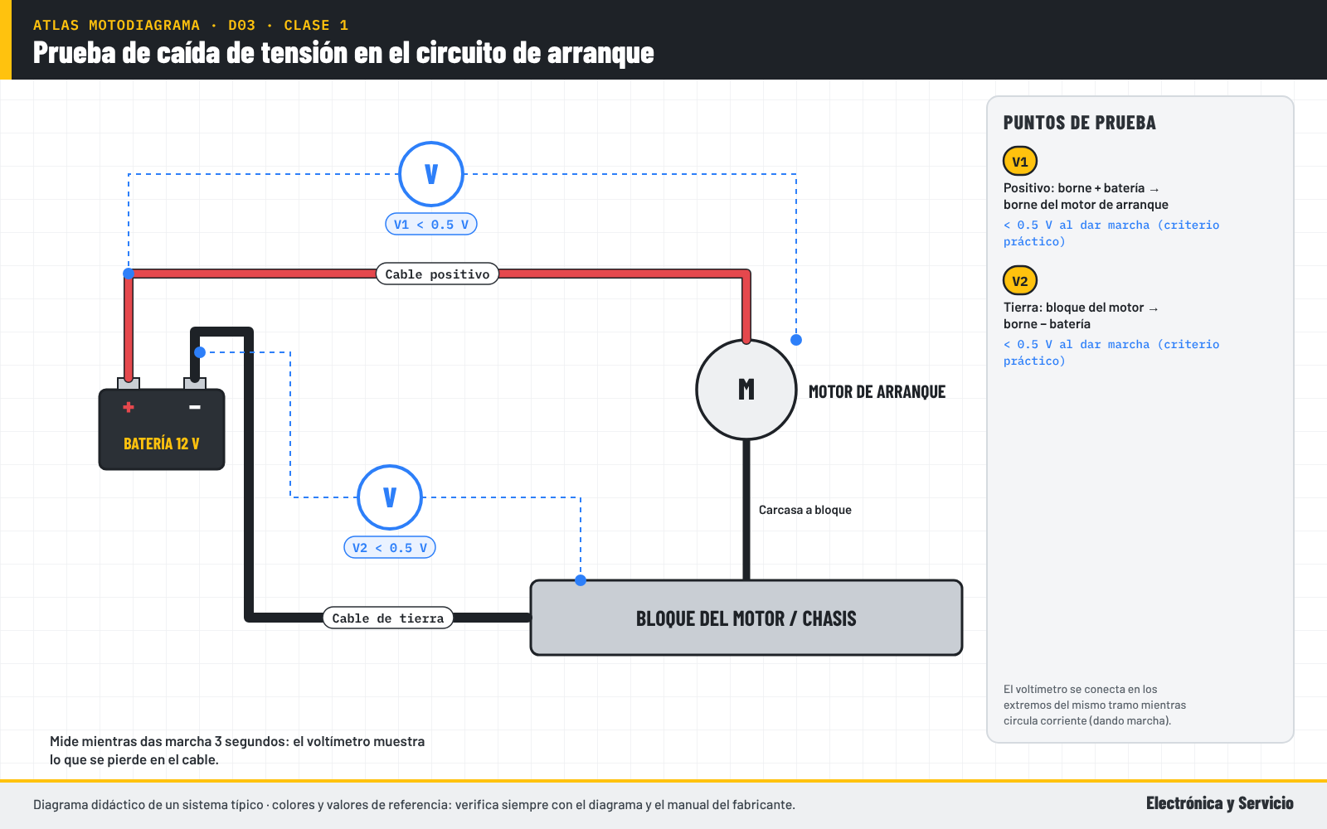
1.7 Caída de tensión: la prueba que encuentra lo invisible
Idea clave Mide el voltaje que se pierde en un cable o tierra con corriente circulando; debe ser casi cero.
Puntas en ambos extremos del mismo cable, con el circuito trabajando.
Típico: menos de 0.2 V en cables de señal y menos de 0.5 V en arranque.
Una tierra floja se ve como voltaje en el lado negativo.
Es la prueba que confirma conectores sulfatados y cables rotos por dentro.
Notes:
Caída de tensión: la prueba que encuentra lo invisible
IDEA CLAVE: Mide el voltaje que se pierde en un cable o tierra con corriente circulando; debe ser casi cero.
En un cable perfecto no se pierde voltaje. En un cable con hilos rotos, un conector sulfatado o una tierra floja, una parte del voltaje se queda en el camino y se convierte en calor. La prueba de caída de tensión mide exactamente esa pérdida: se colocan las puntas del voltímetro en los dos extremos del mismo tramo, por ejemplo del borne negativo de la batería al motor, y se hace trabajar el circuito. Lo ideal es que la lectura sea cercana a cero.
Los valores de referencia son típicos y conviene verificarlos en el manual, pero como criterio práctico una caída mayor a 0.2 V en un circuito de señal o mayor a 0.5 V en el circuito de arranque indica un problema. Esta prueba es la que separa al técnico que cambia piezas del que diagnostica: encuentra el conector que se calienta, la tierra del regulador que provoca sobrecarga y el cable del motor de arranque que hace que la moto "no tenga fuerza" aunque la batería sea nueva.
DILO ASÍ: Es como revisar cuánto se pierde de agua en una manguera con fuga: mides al principio y al final mientras el agua corre.
IMAGEN SUGERIDA: Multímetro con una punta en el borne negativo de la batería y otra en el bloque del motor, marcando 0.62 V al dar marcha.

Slide 10

1.8 Seguridad eléctrica en el taller de motos
Idea clave Protege la moto, la ECU y a ti: gasolina, hidrógeno de la batería y cortos son los riesgos reales.
Espacio para imagen
Mesa de trabajo con extintor, lentes de seguridad, lámpara de prueba LED y cable puente con portafusible.
Desconecta primero el negativo y conéctalo al final.
Usa lámpara de prueba LED, no foco, en circuitos de ECU y sensores.
Nunca hagas chispa cerca de gasolina ni de la batería cargando.
Puentes siempre con fusible; jamás puentees un sensor a 12 V.
Notes:
Seguridad eléctrica en el taller de motos
IDEA CLAVE: Protege la moto, la ECU y a ti: gasolina, hidrógeno de la batería y cortos son los riesgos reales.
La mayoría de los módulos dañados en el taller no se descomponen solos: se dañan por un puente sin fusible, por una lámpara de foco que demanda demasiada corriente en un circuito de señal o por conectar la batería al revés. En motos, además, la gasolina está a centímetros del sistema eléctrico. Una chispa al desconectar la batería o al probar la bujía fuera del cilindro puede provocar un incendio. Por eso las prácticas de este curso se hacen con extintor cerca y en lugar ventilado.
Las reglas son pocas y no se negocian. Al desconectar la batería, quita primero el negativo; al conectarla, el negativo va al final. Usa lentes de seguridad al trabajar con baterías de plomo-ácido, porque producen hidrógeno y contienen ácido. Para comprobar alimentaciones de ECU usa lámpara de prueba LED o el multímetro. Si necesitas puentear un relevador o una bomba, hazlo con un cable que tenga fusible. Y antes de medir resistencia, confirma que no haya voltaje. Estas reglas se repasan al inicio de cada práctica.
DILO ASÍ: El técnico seguro trabaja como el electricista de la colonia: primero baja la pastilla y luego mete las manos.
IMAGEN SUGERIDA: Mesa de trabajo con extintor, lentes de seguridad, lámpara de prueba LED y cable puente con portafusible.

Slide 11

Ejercicio en vivo
Caída de tensión en la tierra principal y en el positivo de arranque
Paso 1
Paso 2
Paso 3
Paso 4
Mide el voltaje de batería en reposo con el multímetro (bornes, no abrazaderas) y anótalo.
Conecta el voltímetro del borne negativo de la batería al bloque del motor y da marcha 3 segundos; anota la lectura.
Repite del borne positivo al borne del motor de arranque; usa la pinza amperimétrica para anotar la corriente.
Compara con el criterio práctico (menos de 0.5 V por lado) y decide si limpias la tierra o el cable.
Notes:
Ejercicio en vivo: Práctica: caída de tensión en la tierra principal y en el positivo de arranque
1. Mide el voltaje de batería en reposo con el multímetro (bornes, no abrazaderas) y anótalo.
2. Conecta el voltímetro del borne negativo de la batería al bloque del motor y da marcha 3 segundos; anota la lectura.
3. Repite del borne positivo al borne del motor de arranque; usa la pinza amperimétrica para anotar la corriente.
4. Compara con el criterio práctico (menos de 0.5 V por lado) y decide si limpias la tierra o el cable.
Seguridad: extintor cerca, puntas tipo aguja, puentes con fusible.

Slide 12

Tarea de la semana y errores comunes
Tarea de la semana
Errores comunes
Mide y registra el voltaje en reposo de 3 motos distintas (formato del bono de inspección).
Calcula la corriente de 5 consumidores de una moto (faro, stop, direccional, bomba o claxon, accesorio).
Haz la prueba de caída de tensión en la tierra de una moto y toma foto de la lectura.
Revisa tu multímetro: fusible de A, puntas y batería; anota qué te falta comprar.
Dejar la punta roja en el borne de amperes y medir voltaje (corto en el multímetro).
Medir ohms con el circuito energizado.
Medir voltaje sin carga y dar por buena una alimentación.
Perforar el aislamiento con la punta y dejar entrada de agua al cable.
Notes:
Tarea: Mide y registra el voltaje en reposo de 3 motos distintas (formato del bono de inspección). / Calcula la corriente de 5 consumidores de una moto (faro, stop, direccional, bomba o claxon, accesorio). / Haz la prueba de caída de tensión en la tierra de una moto y toma foto de la lectura. / Revisa tu multímetro: fusible de A, puntas y batería; anota qué te falta comprar.. Errores comunes: Dejar la punta roja en el borne de amperes y medir voltaje (corto en el multímetro). / Medir ohms con el circuito energizado. / Medir voltaje sin carga y dar por buena una alimentación. / Perforar el aislamiento con la punta y dejar entrada de agua al cable..

Slide 13

Repaso: 4 preguntas
1. ¿Cómo se conecta el multímetro para medir corriente?
☐ A) Entre el positivo y el chasis sin abrir nada ☐ B) En serie, abriendo el circuito ☐ C) En la escala de ohms ☐ D) En paralelo con la batería
2. Un faro de 55 W en 12 V consume aproximadamente:
☐ A) 4.6 A ☐ B) 12 A ☐ C) 55 A ☐ D) 0.2 A
3. ¿Cuándo es válido medir resistencia?
☐ A) Con el componente desconectado y sin voltaje ☐ B) Con la llave en ON ☐ C) Mientras se da marcha ☐ D) Con la moto encendida
4. Una caída de 0.9 V entre el negativo de batería y el motor al dar marcha indica:
☐ A) Estator en corto ☐ B) Tierra con mala conexión o alta resistencia ☐ C) Fusible principal fundido ☐ D) Batería en perfecto estado
Notes:
RESPUESTAS
1. ¿Cómo se conecta el multímetro para medir corriente? → Respuesta: B) En serie, abriendo el circuito
2. Un faro de 55 W en 12 V consume aproximadamente: → Respuesta: A) 4.6 A
3. ¿Cuándo es válido medir resistencia? → Respuesta: A) Con el componente desconectado y sin voltaje
4. Una caída de 0.9 V entre el negativo de batería y el motor al dar marcha indica: → Respuesta: B) Tierra con mala conexión o alta resistencia

Slide 14
Frase de cierre
“No adivines: mide. Una buena medición vale más que diez piezas nuevas.”
Próxima clase · Clase 2. Cómo leer diagramas eléctricos de motos
Sales leyendo cualquier diagrama de moto: símbolos, colores, conectores y rutas de alimentación y tierra.
Notes:
Cierre: No adivines: mide. Una buena medición vale más que diez piezas nuevas. Recuerda la tarea y el canal de dudas. Próxima clase: Cómo leer diagramas eléctricos de motos

